Slide 1

Rechenzentrum
Jörn Walter

Slide 2
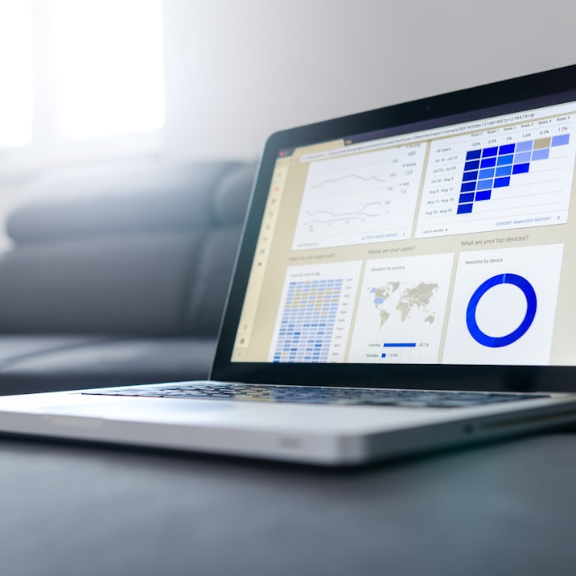
Einführung in Rechenzentren
Bedeutung
Rechenzentren sind wesentliche Komponenten der modernen IT-Infrastruktur, die Datenverarbeitung, Speicherung und Netzwerkanbindungen unterstützen. Sie ermöglichen es Unternehmen, große Mengen an Daten zu verwalten und zu speichern.
Geschichte
Die ersten Rechenzentren entstanden in den 1940er Jahren. Mit der Weiterentwicklung der IT-Technologie haben sie sich zu hochkomplexen Einrichtungen entwickelt, die die digitale Transformation unterstützen.
Anwendungen
Rechenzentren werden in vielen Branchen eingesetzt, darunter Finanzwesen, Gesundheitswesen und E-Commerce. Sie bieten Dienste wie Cloud-Computing, Hosting und Datenanalyse.
Photos provided by Unsplash

Slide 3
Arten von Rechenzentren
Hyperscale-Rechenzentren
Unternehmensrechenzentren
Colocation-Rechenzentren
Diese sehr großen Rechenzentren werden von Internet-Giganten wie Google, Amazon und Facebook betrieben. Sie sind für höchste Leistung und Skalierbarkeit ausgelegt und können riesige Datenmengen verarbeiten.
Diese Rechenzentren werden von Unternehmen betrieben und sind maßgeschneidert, um spezifische Bedürfnisse zu erfüllen. Sie befinden sich oft in der Nähe des Unternehmenshauptsitzes und bieten voll Kontrolle über die IT-Ressourcen.
Diese bieten Platz für mehrere Unternehmen innerhalb derselben Anlage. Sie sind kostengünstig und bieten Vorteile wie Skalierbarkeit und verbesserte Sicherheit. Jedes Unternehmen mietet den Platz und Hardware nach Bedarf.

Slide 4

Komponenten eines Rechenzentrums
IT-Ausrüstung
Hauptkomponenten umfassen Server, Speichergeräte und Netzwerkhardware, die für die Datenverarbeitung und Kommunikation benötigt werden. Diese Geräte müssen regelmäßig gepflegt und aktualisiert werden.
Infrastruktur
Umfasst Kühlungssysteme, Stromversorgung und Sicherheitsvorrichtungen. Eine stabile Infrastruktur ist entscheidend, um Ausfallzeiten zu minimieren und die Effizienz des Rechenzentrums zu gewährleisten.
Monitoring und Management
Software-Werkzeuge und Systeme, die den Betrieb der IT-Infrastruktur überwachen und optimieren. Diese Tools helfen dabei, Leistungsprobleme zu identifizieren und zu beheben sowie die Sicherheit zu gewährleisten.
Photos provided by Unsplash

Slide 5
Vorteile der Nutzung von Rechenzentren
Vorteil | Beschreibung
Kosteneffizienz | Rechenzentren bieten Skaleneffekte und können die Betriebskosten erheblich senken, insbesondere bei der Nutzung von Colocation- und Hyperscale-Einrichtungen.
Zuverlässigkeit | Dank redundanter Systeme und robuster Infrastruktur bieten Rechenzentren eine hohe Verfügbarkeit und minimale Ausfallzeiten.
Sicherheit | Moderne Rechenzentren verfügen über umfassende Sicherheitsmaßnahmen, einschließlich physischer und digitaler Sicherheitsprotokolle.
Skalierbarkeit | Rechenzentren ermöglichen es Unternehmen, ihre IT-Ressourcen flexibel und bedarfsgerecht zu skalieren.
Technologische Vorteile | Durch den Zugang zu fortschrittlicher Infrastruktur und Expertise können Unternehmen schnell auf neueste IT-Innovationen zugreifen.

Slide 6

Herausforderungen und Risiken
Sicherheitsrisiken
Umweltbelastung
Rechenzentren sind anfällig für Cyberangriffe, die zu Datenverlust oder -beschädigung führen können. Physische Sicherheit und Netzwerk-Sicherheit müssen ständig überwacht und verbessert werden.
Der Betrieb von Rechenzentren erfordert enorme Mengen an Energie, was zu hohen CO2-Emissionen führen kann. Nachhaltigkeitsinitiativen und grüne Technologien sind daher entscheidend.
Kosten
Obwohl Rechenzentren Kosteneffizienz bieten, sind die anfänglichen Investitionen hoch. Es müssen kontinuierlich hohe Summen in Wartung und Updates investiert werden, um die Leistungsfähigkeit aufrechtzuerhalten.

Slide 7
Statistische Daten zu Rechenzentren
40%
30%
20%
10%
Nordamerika
Europa
Asien
Andere Regionen
Nordamerika beherbergt etwa 40% der weltweiten Rechenzentren. Dieser hohe Anteil ist auf die starke Nachfrage nach digitalen Diensten und die Präsenz vieler Technologie-Giganten zurückzuführen.
Europa ist für etwa 30% der globalen Rechenzentren verantwortlich. Die Region bietet eine starke IT-Infrastruktur und unterstützt zahlreiche internationale Unternehmen.
Asien, insbesondere Länder wie China und Indien, erlebt schnelles Wachstum im Bereich der Rechenzentren und macht etwa 20% des globalen Anteils aus. Die steigende Digitalisierung und technologische Entwicklung treiben diesen Trend an.
Die restlichen 10% der Rechenzentren befinden sich in anderen Regionen der Welt, einschließlich Südamerika, Afrika und dem Nahen Osten. Diese Regionen sind aufstrebende Märkte mit wachsender Nachfrage nach IT-Infrastruktur.

